Slide 1
IR Term project
201812167 이진형

Slide 2
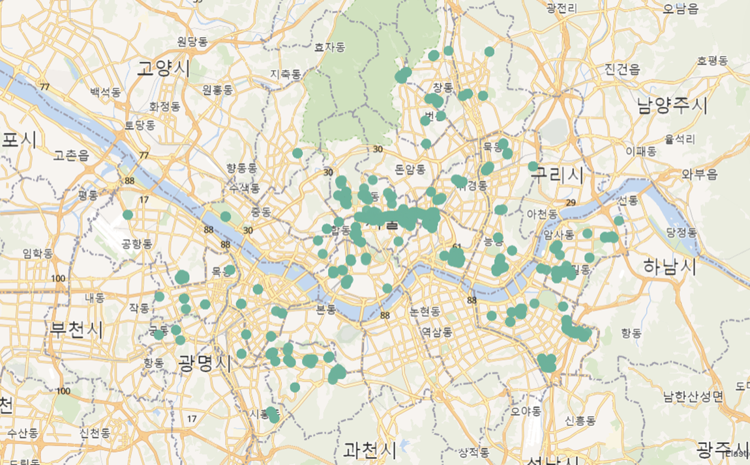
API를 이용한 서울시 공공와이파이 지도
데이터광장

Slide 3
주제 선택 이유 :
엘라스틱서치의 Maps 기능이 있는 것을 저번 과제에 보았고
이를 사용해보고 싶었다.
최근 API 공부를 하면서 API와 연계해서 할만한 게 없을까 해서 살펴보다가 WIFI 지도가 있는 것을 확인
->이를 만들어보고자 했다.

Slide 4
API 확보
REST API를 이용해서
위도 경도 및 주소와 구까지 추출

Slide 5
설계 순서
API 호출 및 전송
-> Elastic Search 인덱스 사전 매핑
->데이터를 엘라스틱으로 전송
->지도에 표기

Slide 6
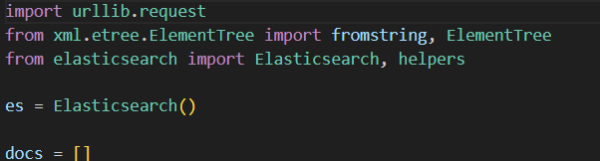
Python 클라이언트
API를 이용해서 Elastic Search에 데이터를 삽입해야하는 핵심 Part

Slide 7
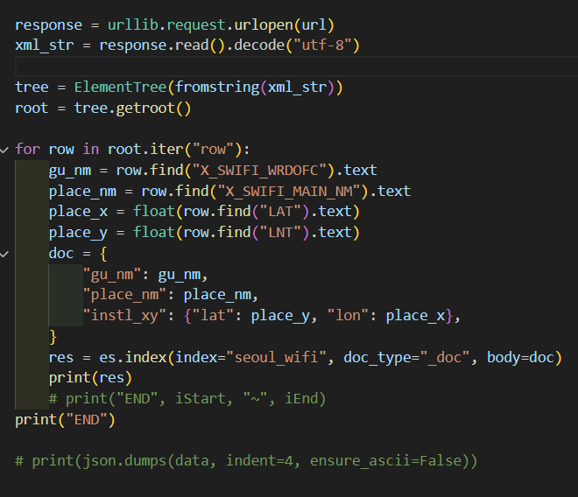
Python 클라이언트 2
생략 코드는 REST API를 부르는
API url/인증키 구간

Slide 8
데이터 사전 매핑
GEO_POINT는 까다로운 타입
엘라스틱서치의 공식 레퍼런스에서도 Python에 대해서 GEO_POINT 코드 예시가 없다
해결을 위해서 구글링 하던 중 데이터 삽입 이전에 미리 매핑을 끝내고 삽입을 하면 해결

Slide 9
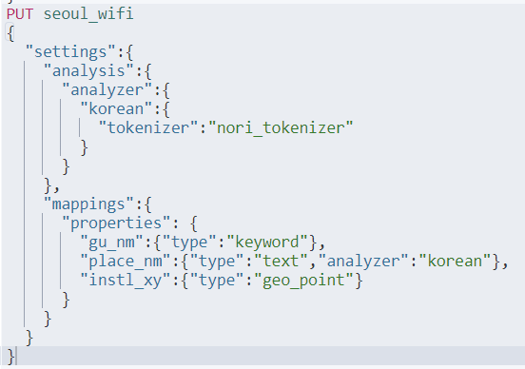
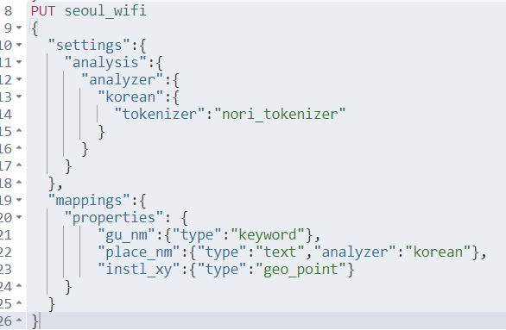

Slide 10
Data Type 문제
지도 내에 Data를 삽입하기 위해서는 ElasticSearch에서 인식할 수 있는 Geotype이 필요 -> 굉장한 시간 소요
Mapping 실수로 float type이 들어가고 지도에서 인식할 수 없는 상황이 발생

Slide 11
클라이언트로 데이터 전송
Logstash??? Beats?? 다른 방법은 없을까??
Logstash 원인모를 이유로 작동불가
잘 모르는 Beats로 만들기에는 시간 부족
구현 당시 Python 클라이언트에서 mapping이 잘 되지 않아서 GEO_POINT 타입이 아닌 float 타입

Slide 12
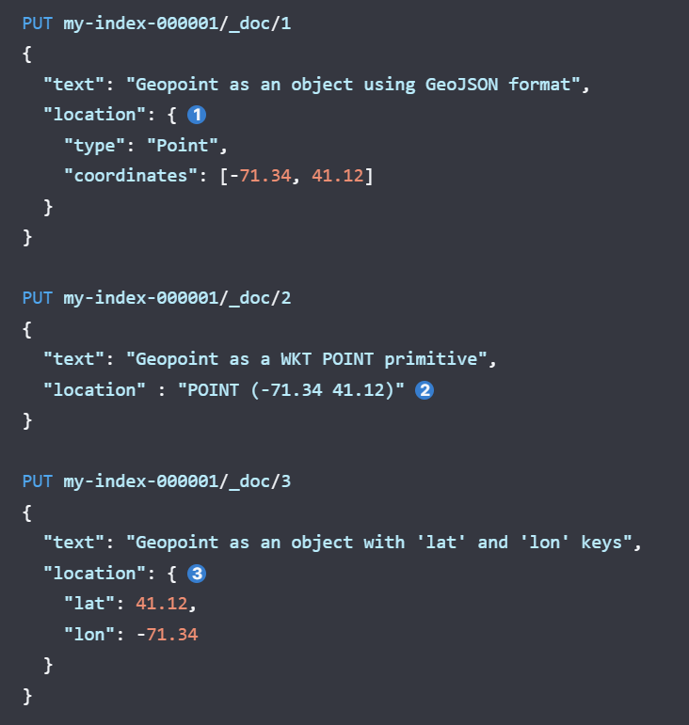
GEO_POINT란?

Slide 13
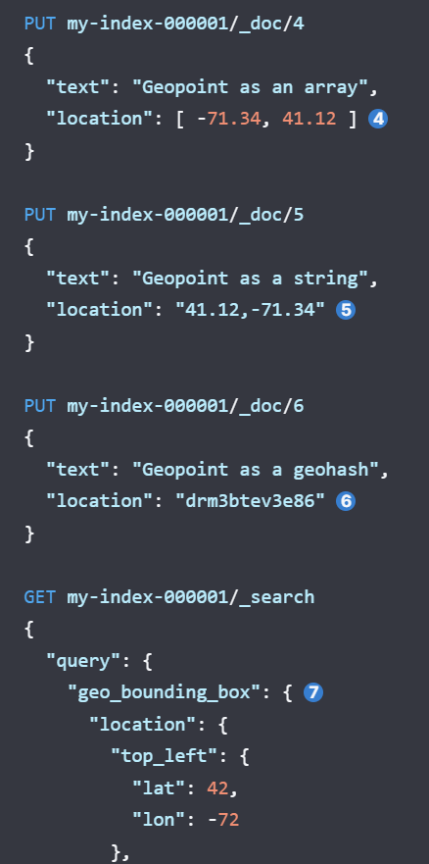
GEO_POINT란?

Slide 14
실제 완성된 Kibana에서의 Map

Slide 15
들인 시간 : 10일
토론하고 싶은 것을 간략하게 서술하세요.

